Slide 1

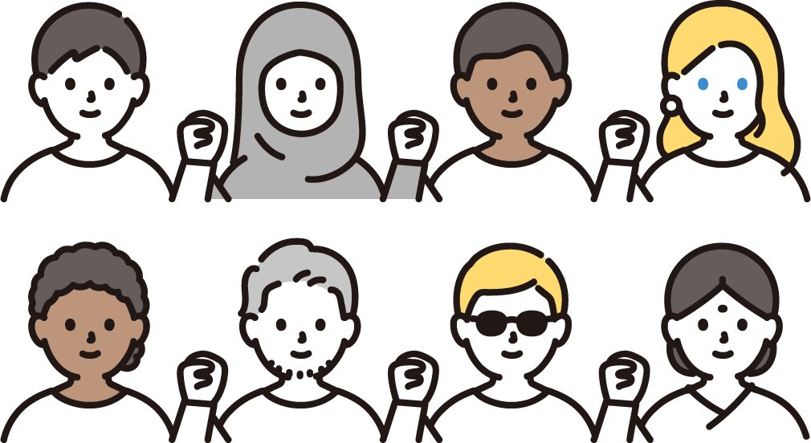

「ラオス×日本」から考える国際平和
人権・同和教育HR（2024.11.14)
Notes:
今日は、『「ラオス×日本」から考える国際平和』というテーマで授業をします。文化祭の時にもお話ししましたが、先生は８月にラオスという国に行ってきました。
そこで見たことや感じたことをみんなに共有し、今日は国際平和について考えてもらいたいと思います。

Slide 2

⑴ ラオスについて学ぼう！

Slide 3
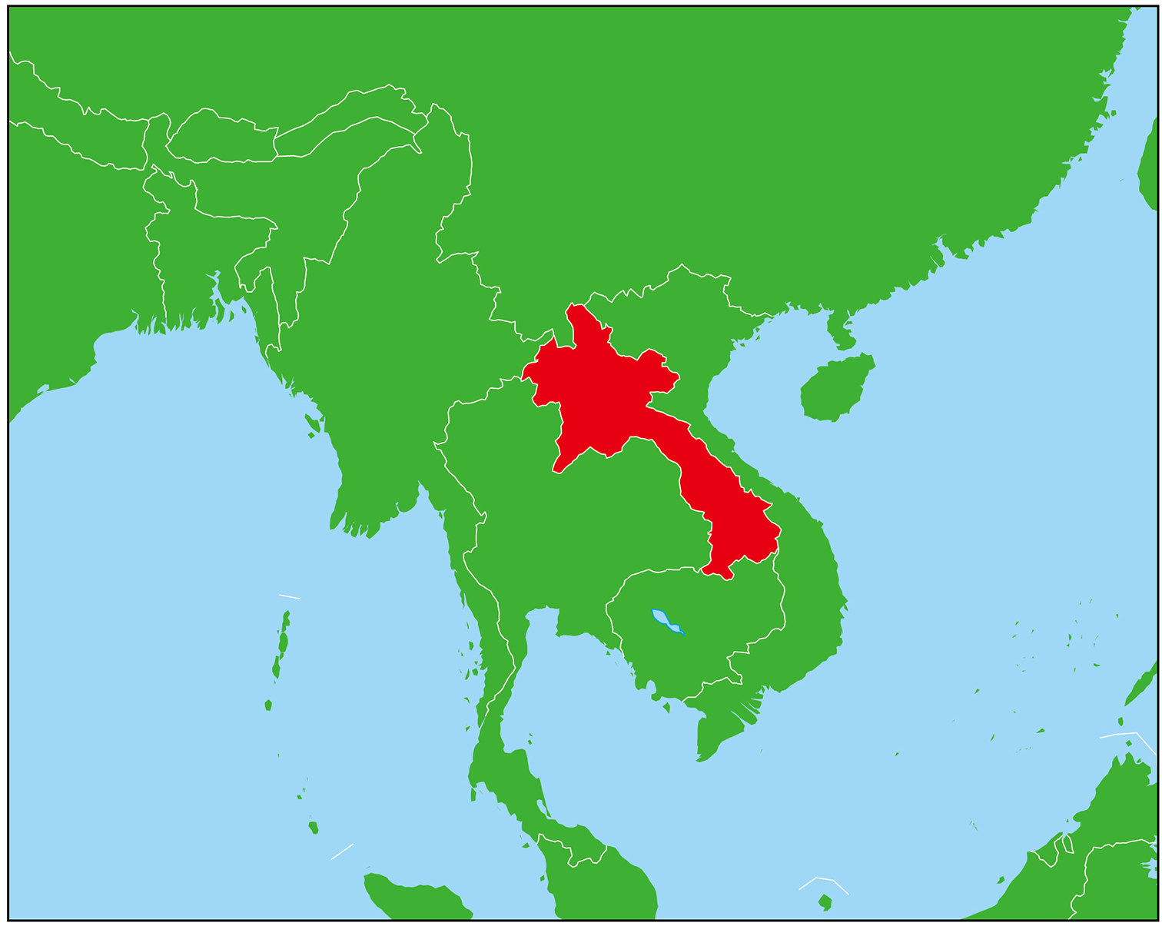
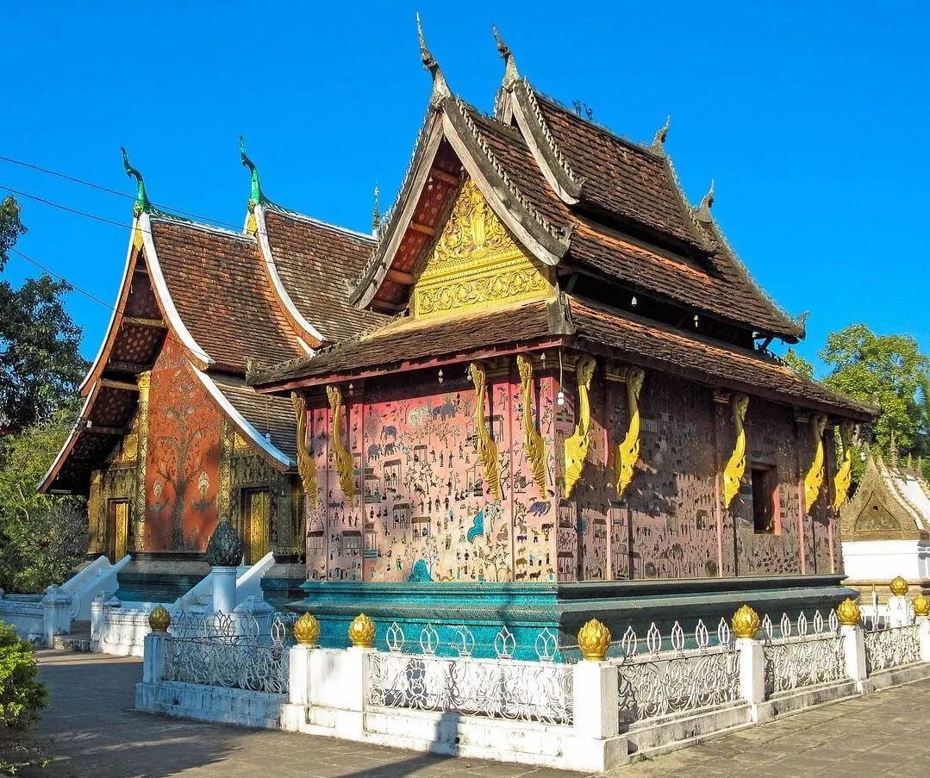
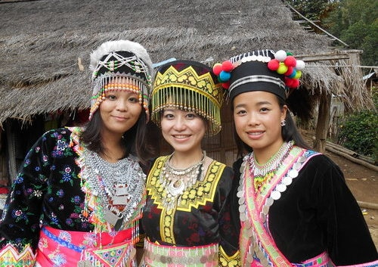

＜ラオスの基本情報＞
国名：ラオス
首都：ビエンチャン
民族：約５０の民族
（ラオ族が半数以上、カム族、モン族）
言語：ラオ語
(サバイディー）
こんにちは
Notes:
ラオスという国について簡単に説明します。ラオスは、東南アジアにある内陸国です。多民族国家であり、約50もの民族が存在しています。この写真に写っているのはモン族の女性たちですが、顔がとても日本人に似ており、美しい民族衣装を着ています。今日私が着ているこのスカートはラオスの民族衣装で『シン』で、これが彼らの正装になります。言語はラオ語が話されており、すれ違うと『サバイディー（こんにちは）』と手を合わせて挨拶をしてくれます。ほかにも、ラオスには世界遺産である寺院がたくさんあり、ニューヨークタイムズでは『世界で一番行きたい国』にも選ばれたことのある、とても魅力的な国です。

Slide 4

⑵ ラオスの上空から見える景色
Notes:
さて、今から皆さんにある写真を共有します。

Slide 5
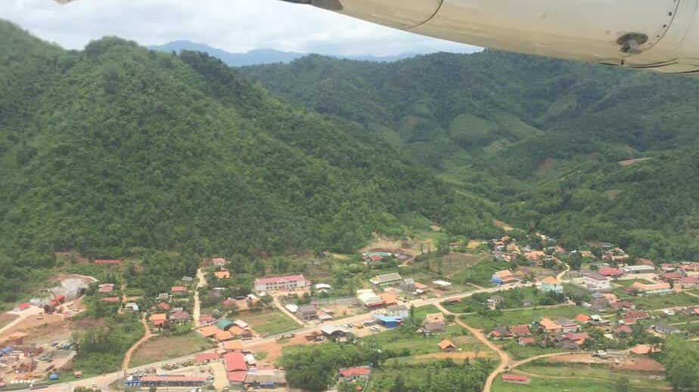
ラオスの世界遺産の街「ルアンパバーン」の上空写真
Notes:
Q.「これは世界遺産でもある、ラオスのルアンパバーンの街並みを飛行機の中から撮った写真です。実はこの景色には、ある秘密があります。何でしょう。自由に話してみよう。」
ヒント：「目には見えません。何かが隠れています。戦争に関することです。」
「現在では、その隠れたものからこのようなものが作られています。
（不発弾のスプーン、栓抜き）」

Slide 6
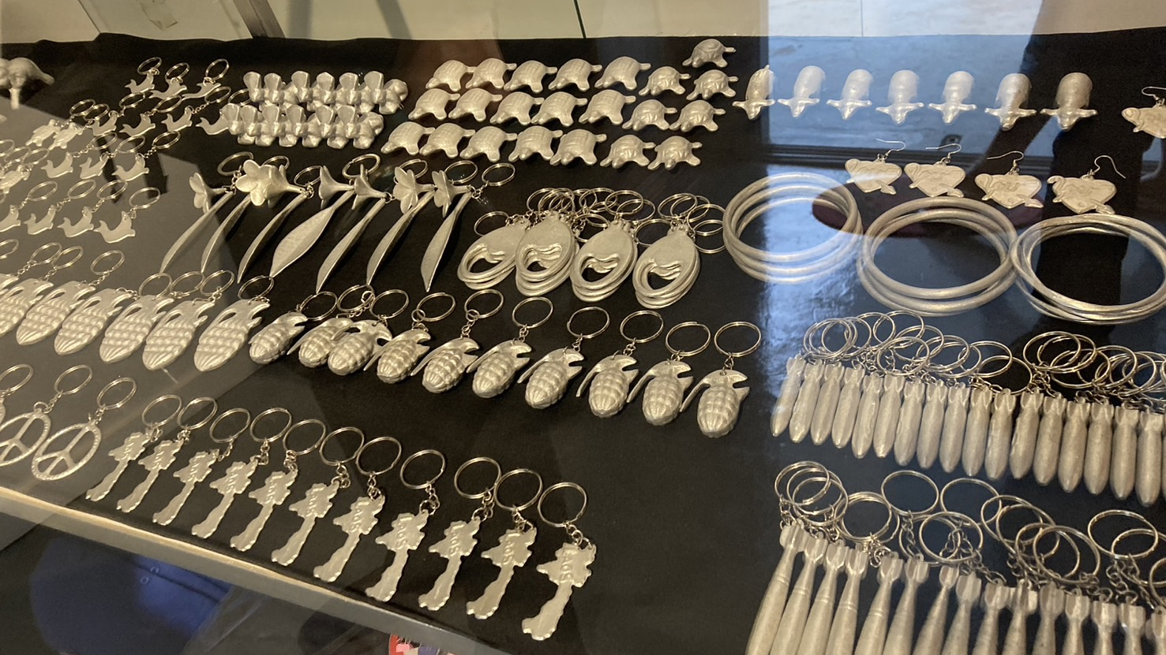
ヒント

Slide 7
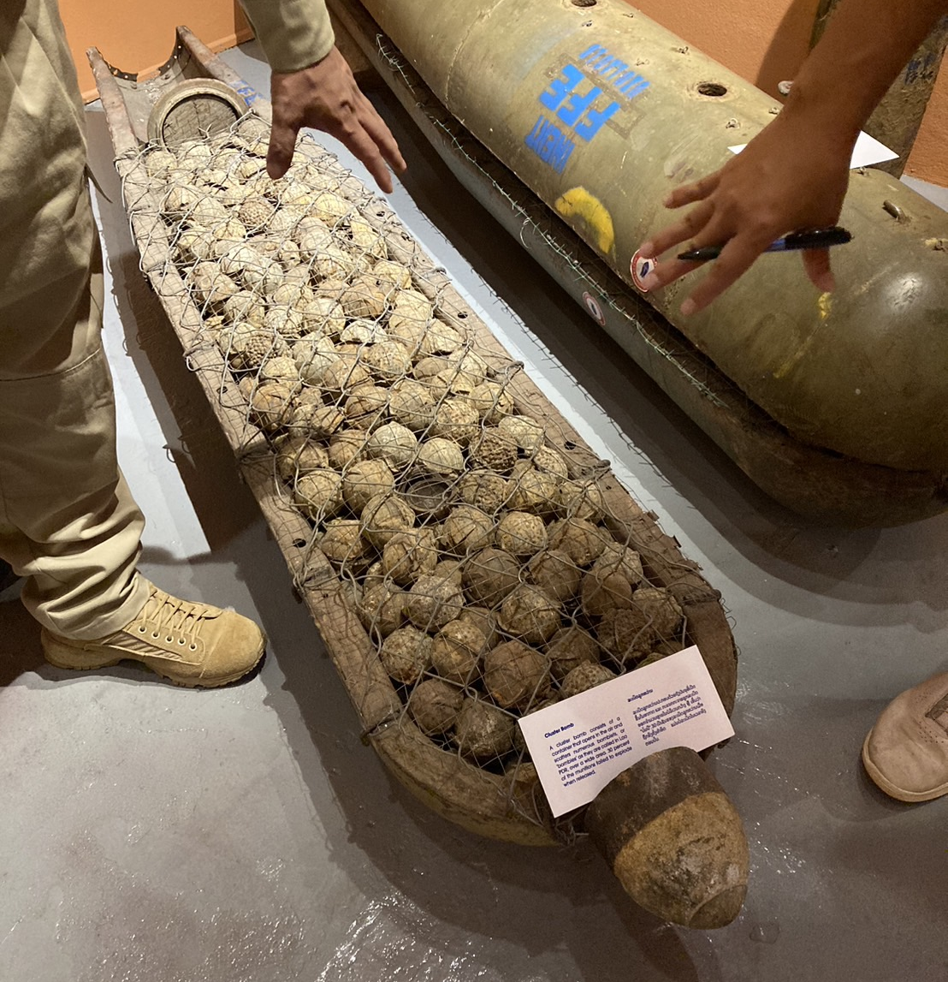
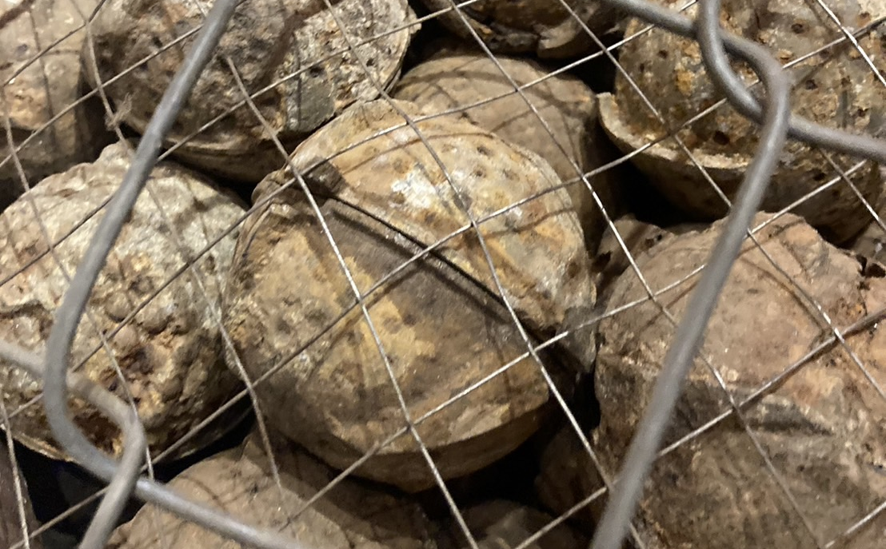
正解：不発弾
Notes:
正解は、不発弾です。ラオスの国土の１０～３０%に、不発弾が埋まっています。これらの爆弾は、約５０年前に行われたベトナム戦争の空爆時に、アメリカから落とされたものです。これは先生が実際に見た爆弾です。この爆弾はクラスター爆弾と呼ばれ、大きな親爆弾の中に、ボール状の数百個の子爆弾がたくさん詰まっています。この爆弾ひとつひとつが、５０年経った今も不発弾としてラオスの国土10~30％に埋まっているといわれています。

Slide 8
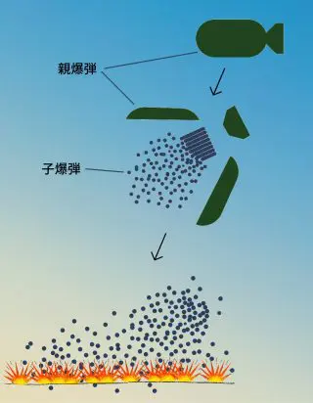
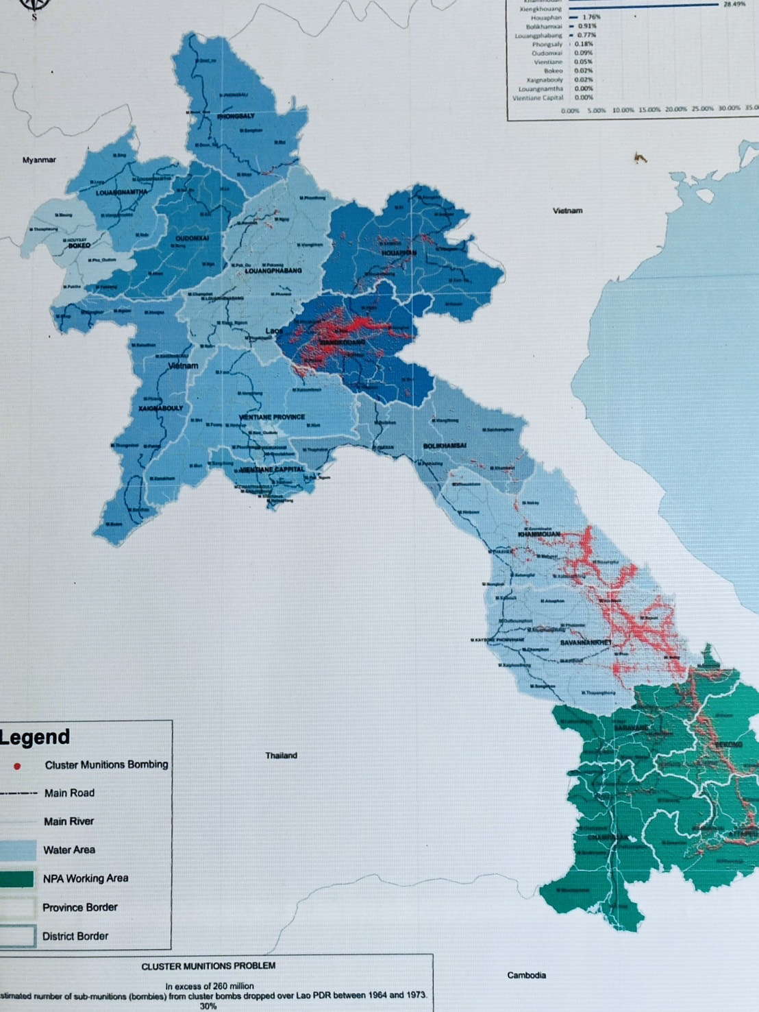
Notes:
これが爆弾の仕組みです。空中で親爆弾が分解され、その中の子爆弾が地上にばらまかれます。この地図の赤い箇所に、今もクラスター爆弾、不発弾が残っているそうです。

Slide 9
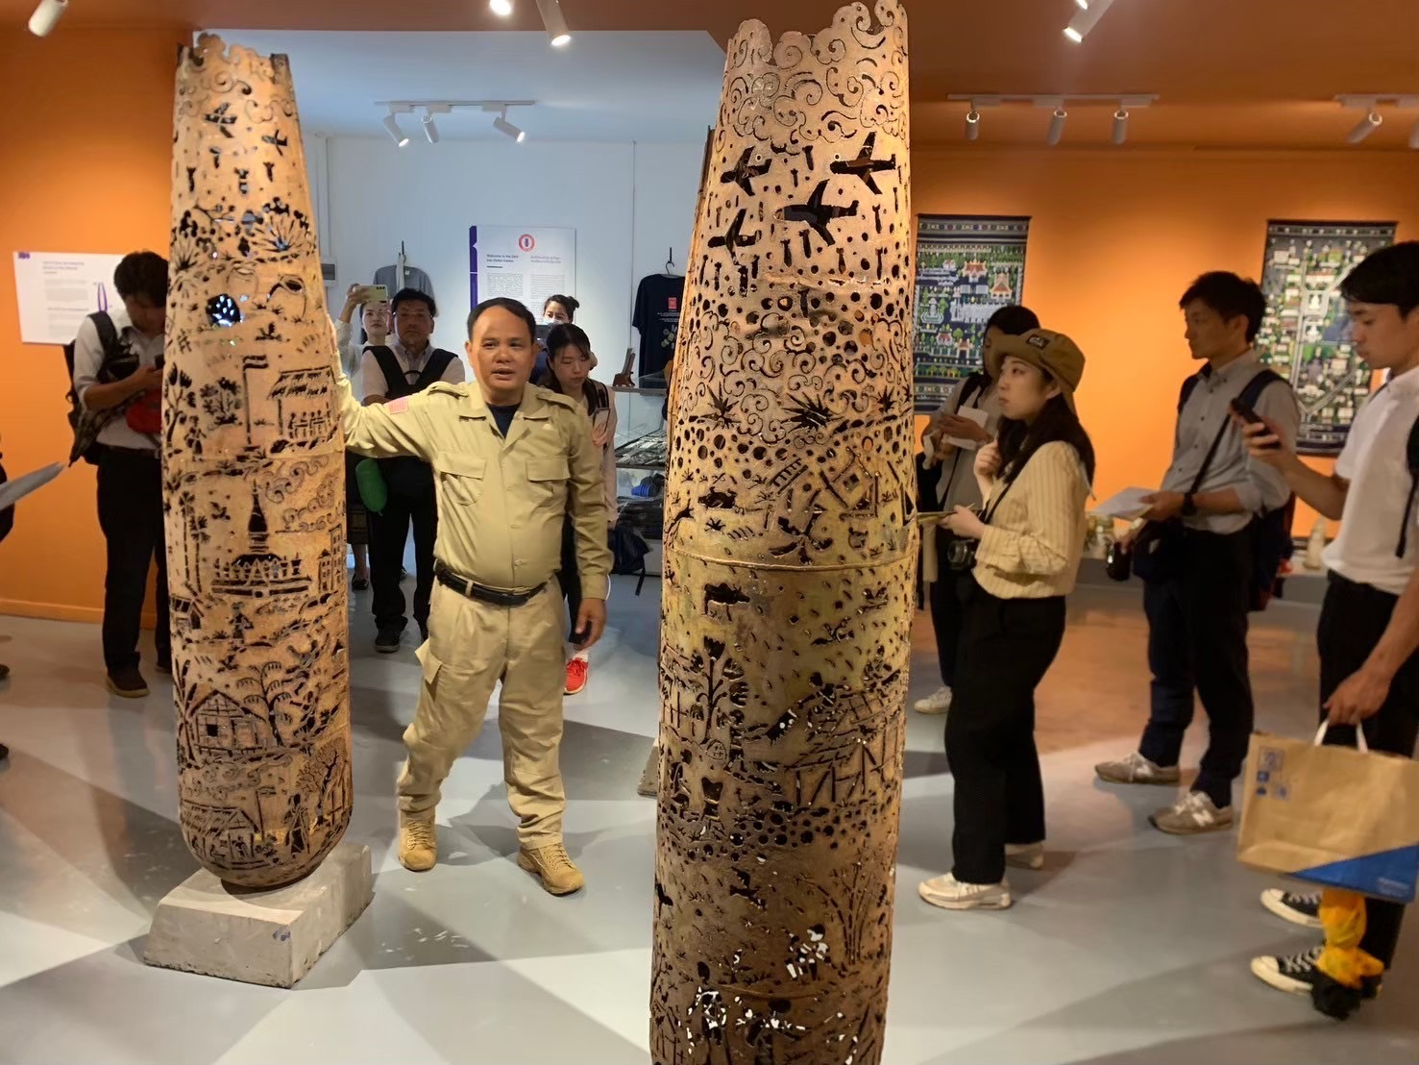
Notes:
これが実際の爆弾の大きさです。この男性はラオス在住の方ですが、爆弾がこの男性の身長よりもはるかに大きいことがわかりますね。これが空からたくさん落とされてくるのです。ベトナム戦争時にラオスに投下された爆弾は200万トンで、この中には２億７０００万個のクラスター爆弾の子爆弾が含まれていました。

Slide 10
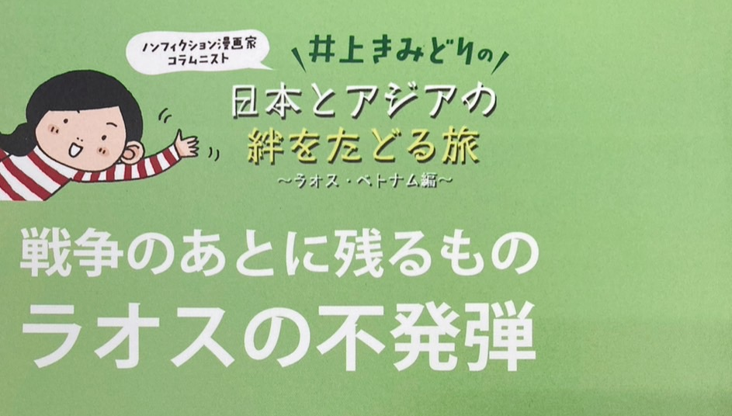

⑶不発弾が変えてしまうもの
Notes:
終戦から50年経った今ですが、今でも不発弾がラオスの人々を苦しめています。今回、不発弾の被害を受けたラオスの人々のエピソードについての漫画を読んでみましょう。

Slide 11
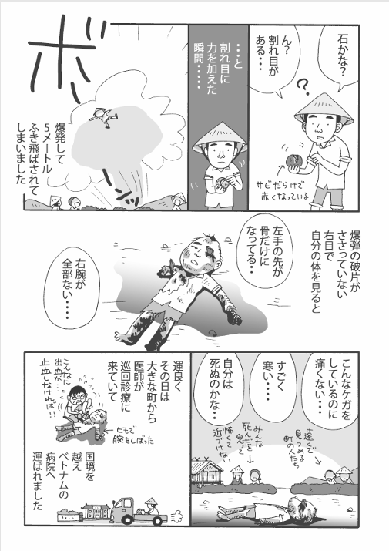
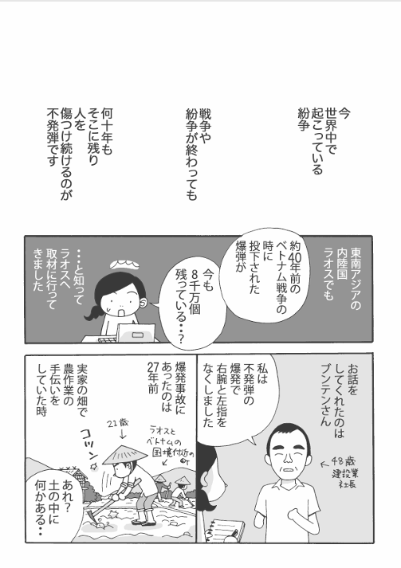
Notes:
漫画を読む

Slide 12
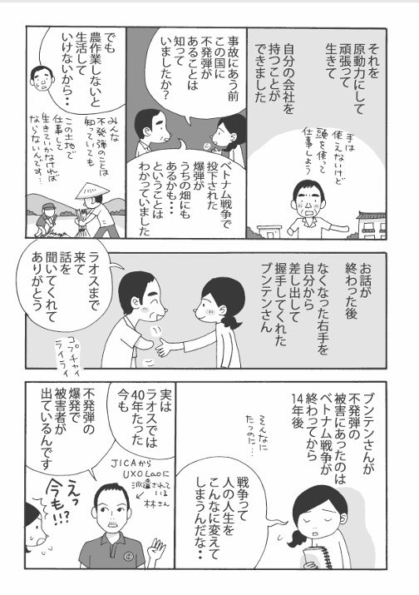
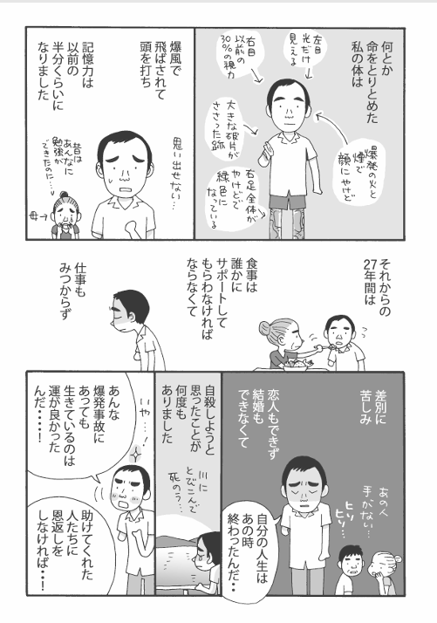
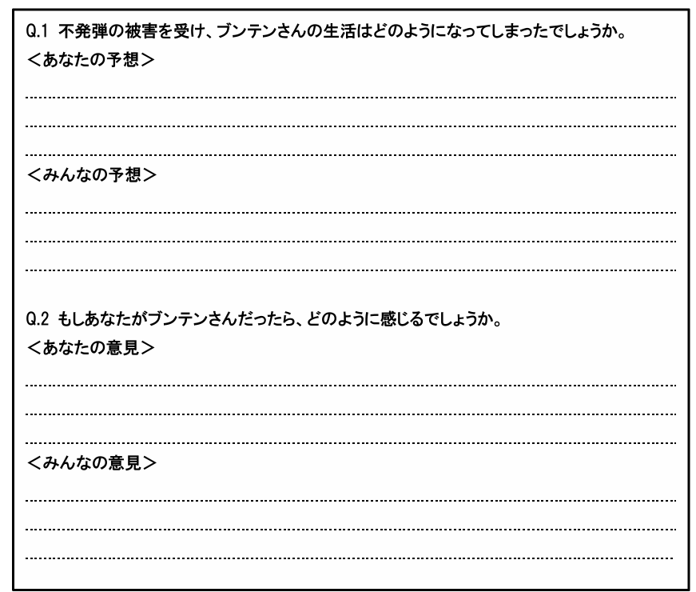
Notes:
漫画を読む
Q.不発弾の被害を受け、ブンテンさんの生活はどのようになってしまったでしょうか。
Q.もしあなたがブンテンさんだったら、どのように感じるでしょうか。

Slide 13
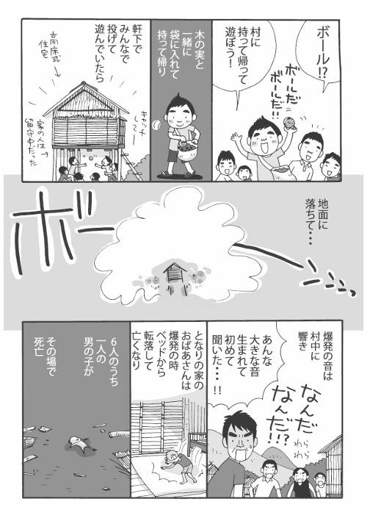
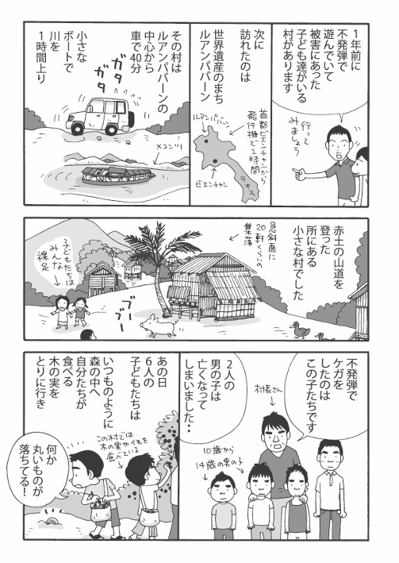
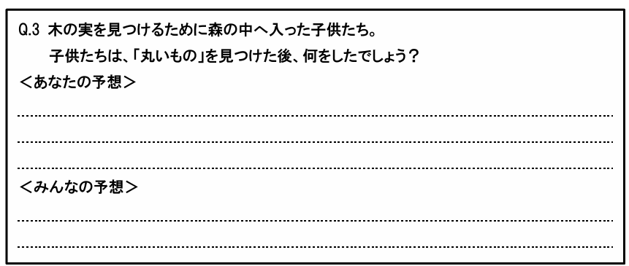
Notes:
漫画を読む
Q.3 木の実を見つけるために森の中へ入った子供たち。子供たちは、「丸いもの」を見つけた後、何をしたでしょう？

Slide 14
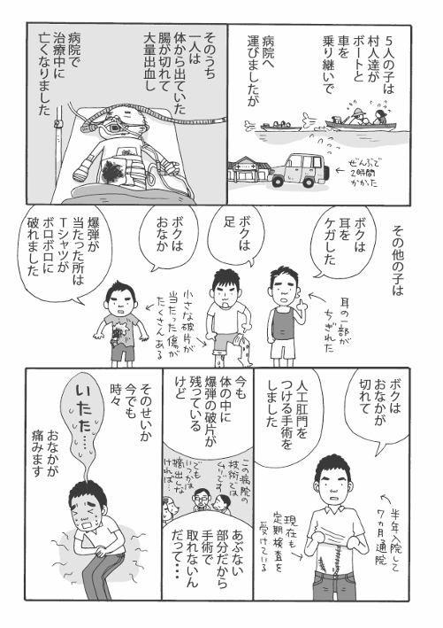
Notes:
漫画を読む

Slide 15
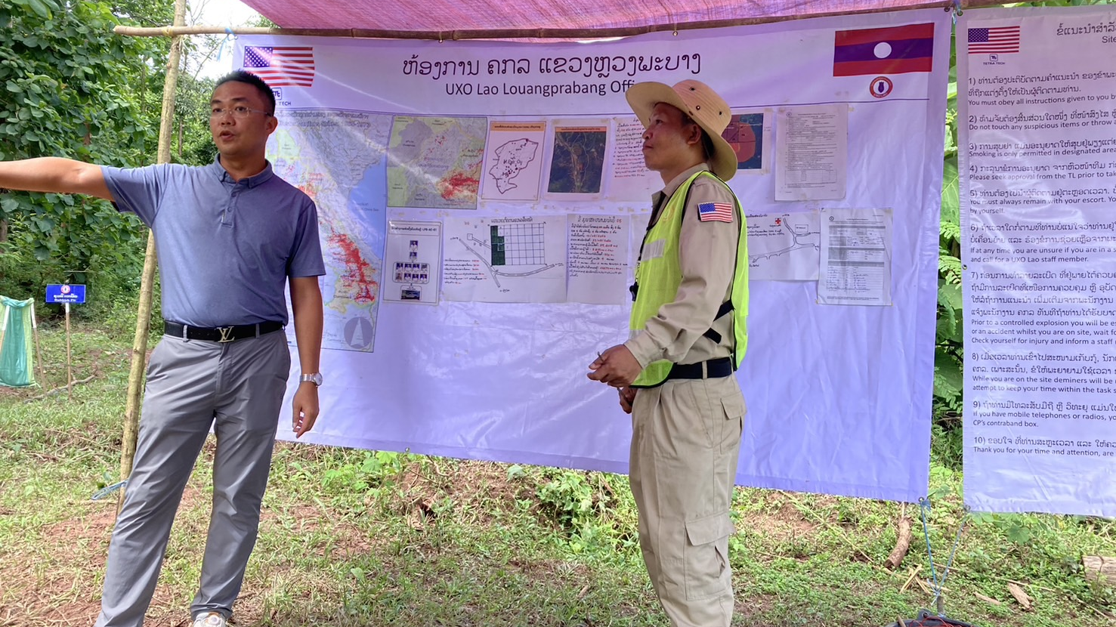
⑷不発弾撤去作業の見学・体験
Notes:
50年前の戦争により今も苦しんでいる人々がいる。ラオスの悲しい側面ですが、そのような状況をよくしようと頑張っている人たちがいます。みんなが安全に過ごすことのできる場所をつくるために、命の危険と隣り合わせで不発弾除去に取り組んでいるラオスの方たちがいました。その様子をこれから紹介します。
まず、私が不発弾撤去の現場に到着した私。椅子に座って、説明が始まるのかな・・と待っていると、あることを尋ねられました。「私の血液型」です。なんのためだと思いますか？
そう、私が不発弾の被害に遭った際に治療をする際に必要となるからです。改めて命の危険と隣り合わせであることを実感した瞬間でした。

Slide 16
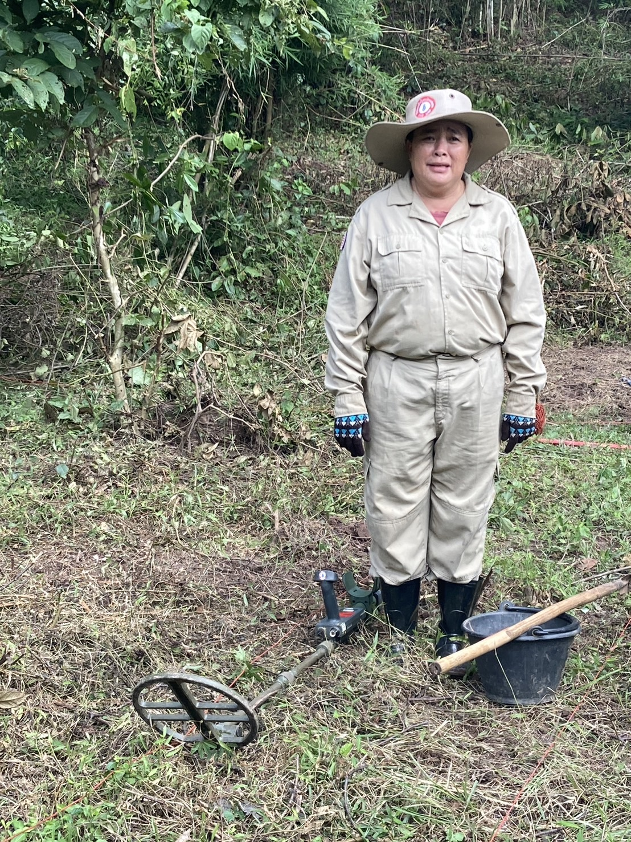
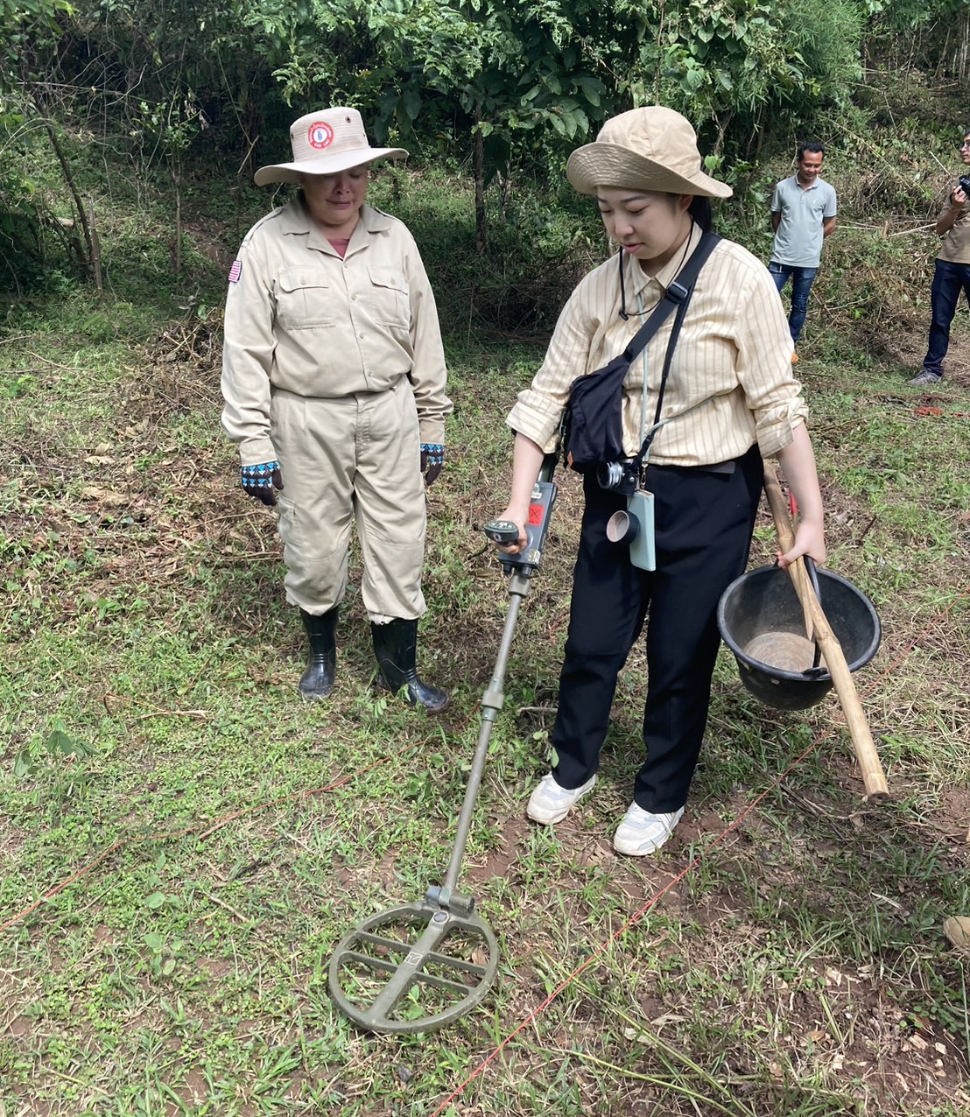
①金属探知機で不発弾を探す
ブルブル…
（振動）
Notes:
不発弾を撤去するまでに、どのような手順を踏むのでしょうか？まず、金属探知機を用いて隙間なく地面を確認します。この探知機はずっしりと重く、

Slide 17
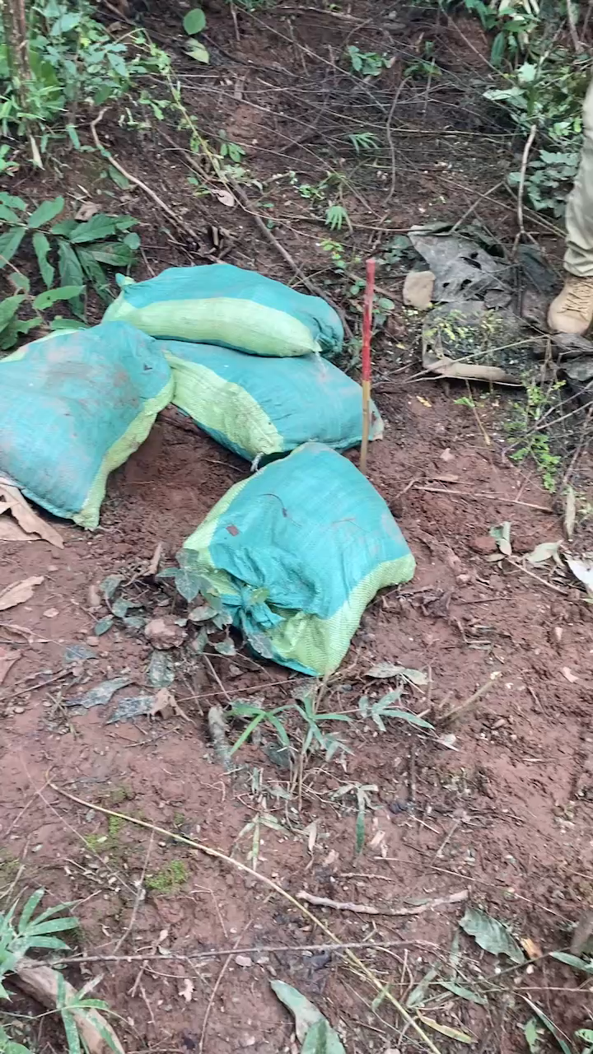
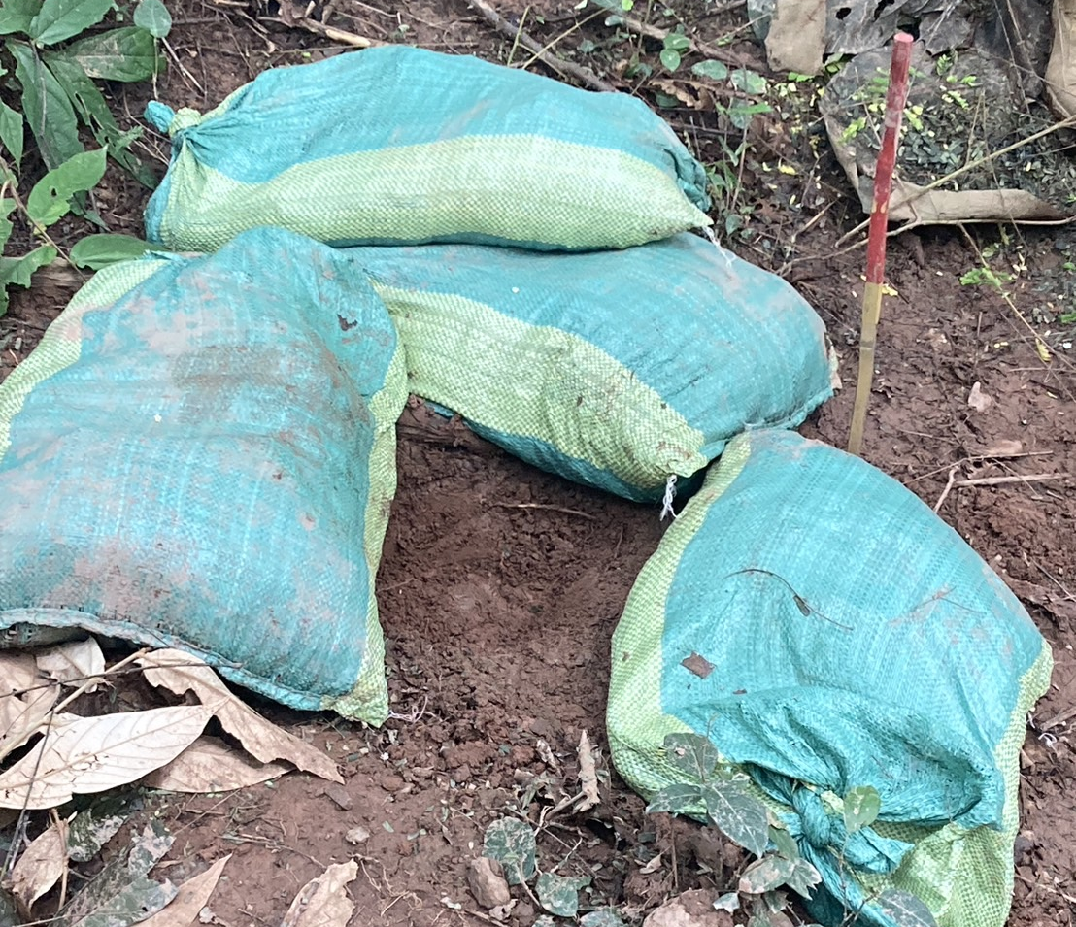
②不発弾の発見⇒土のう、赤いマークの設置

Slide 18
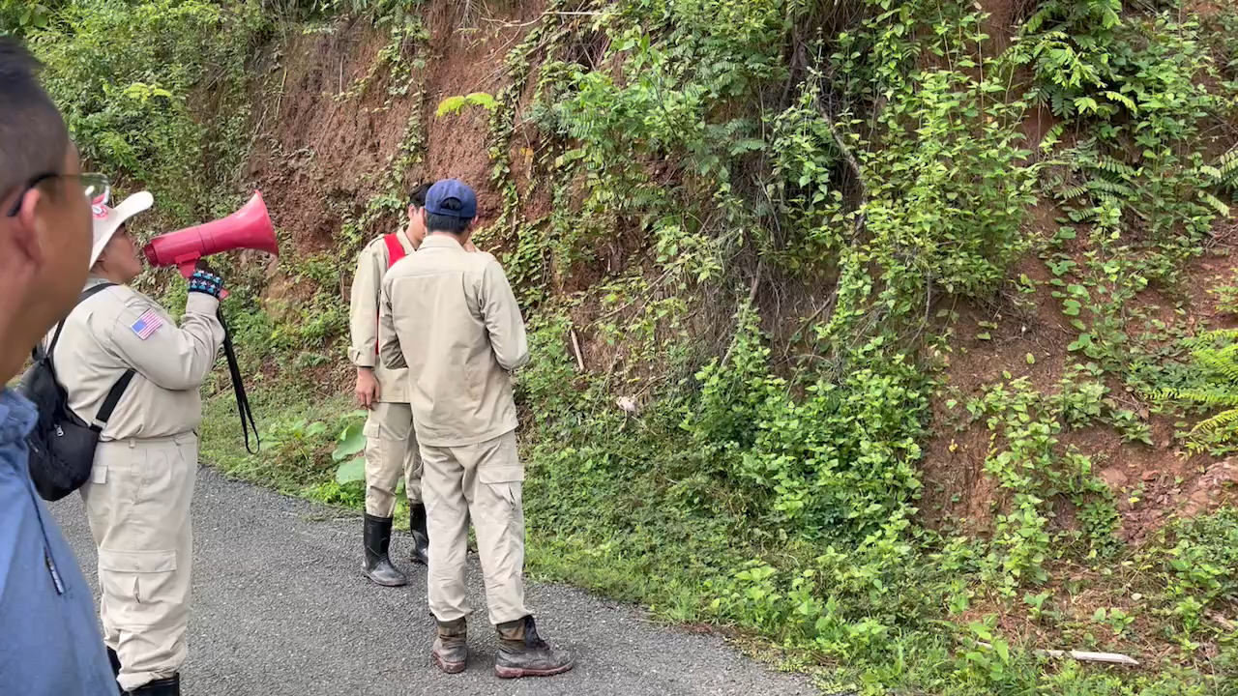
③ 住民への避難の呼びかけ

Slide 19
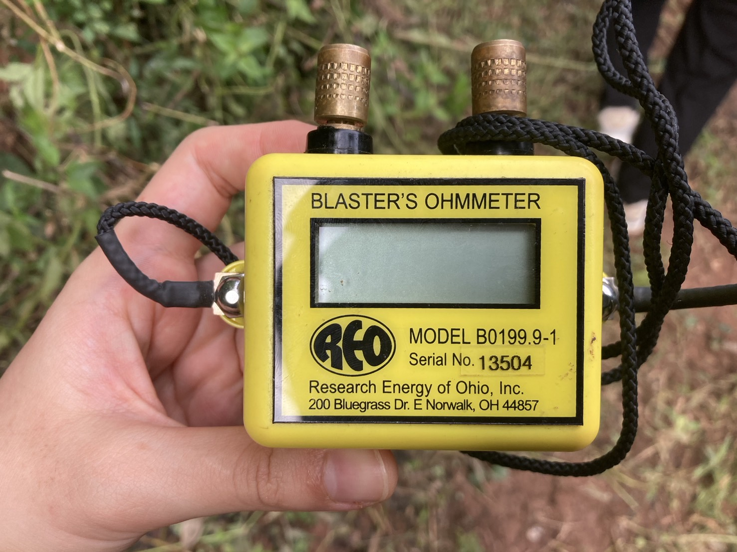
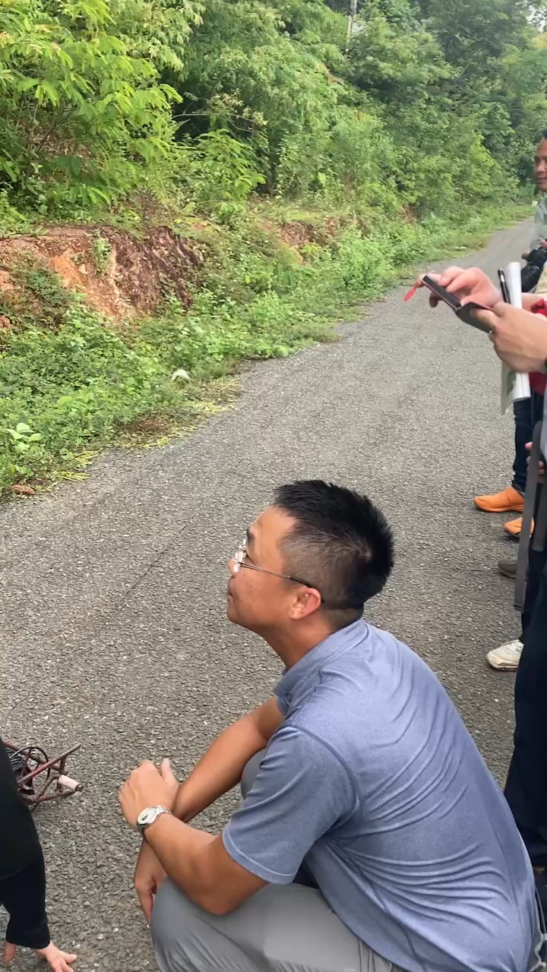
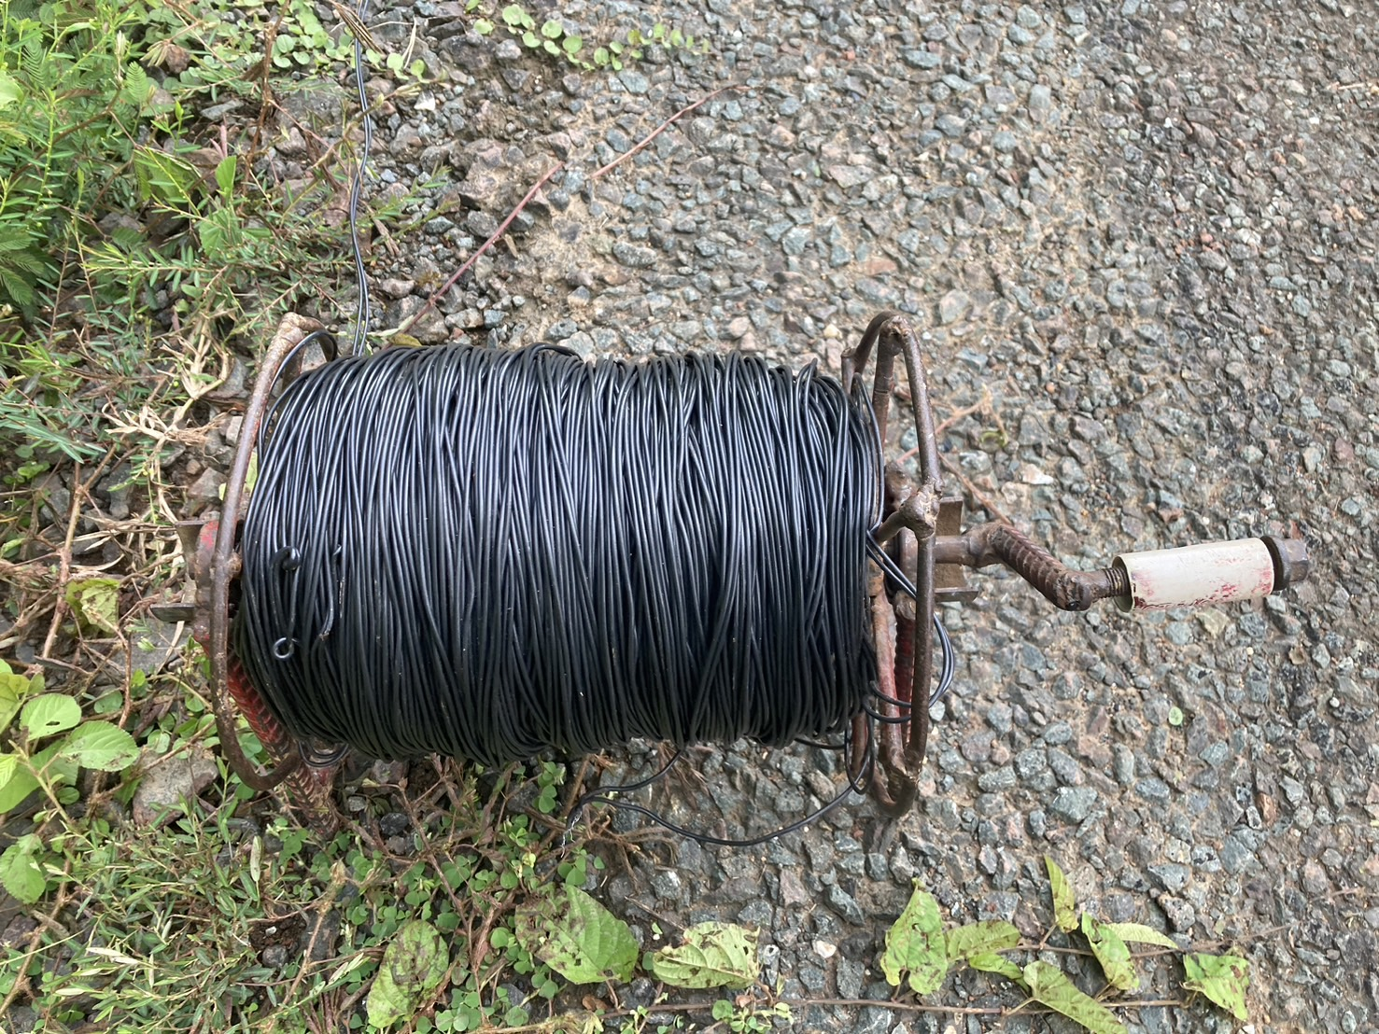
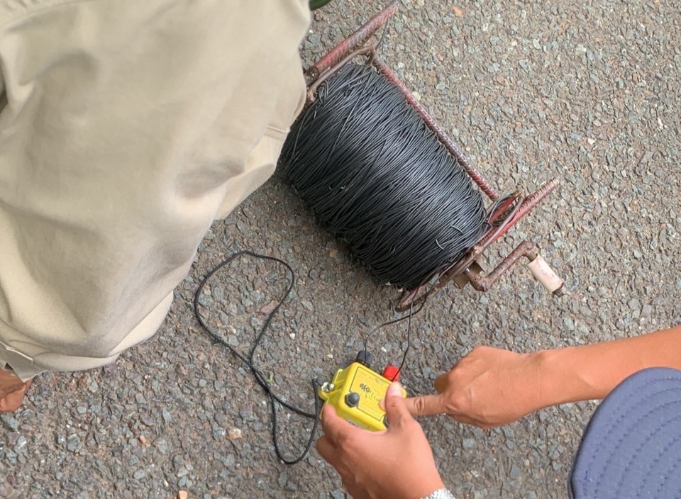
④ 不発弾を爆発させる

Slide 20
⑸不発弾はラオスだけの話…？

Slide 21



◎日本での不発弾の事故等について調べてみましょう。

Slide 22
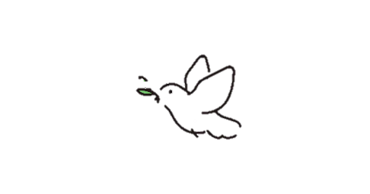

＜Warm-up＞
1. 平和の対義語は「戦争」？みんなが考える「平和」の対義語は・・・
・平和の対義語は、「貧困」である。
・平和の対義語は、「争い」である。
・平和の対義語は、「苦しみ」である。
・平和の対義語は、「差別」である。
・平和の対義語は、「偏見」である。
・平和の対義語は、「不平等」である。

Slide 23
2. みんなにとっての「平和」とは･･･
・平和とは、「自由があり、皆が仲良く暮らせること」である。
・平和とは、「不自由なく暮らし、意見が尊重され、楽しい生活ができること」である。
・平和とは、「しっかりと職につき、支援してくれる機関や人、生活するお金があること」である。
・平和とは、「差別のない世界」である。
・平和とは、「争いがなく、みんなが平等」である。
・平和とは、「全ての人が人間らしく生きることができる状態」である。
・平和とは、「皆が楽しく幸せを感じながら生活できること」である。
・平和とは、「皆平等に安心できる環境が手に入る状況のこと」である。
・平和とは、「全ての犯罪が消えること」である。
・平和とは、「自分のしたいことが自由にできて、心配なく暮らせていけること」である。

Slide 24

あなたの友達を見つけてください。
●合図があるまで目を開けてはいけません。
● 声に出して話してはいけません。
● 自分の名札を見てはいけません。

Slide 25
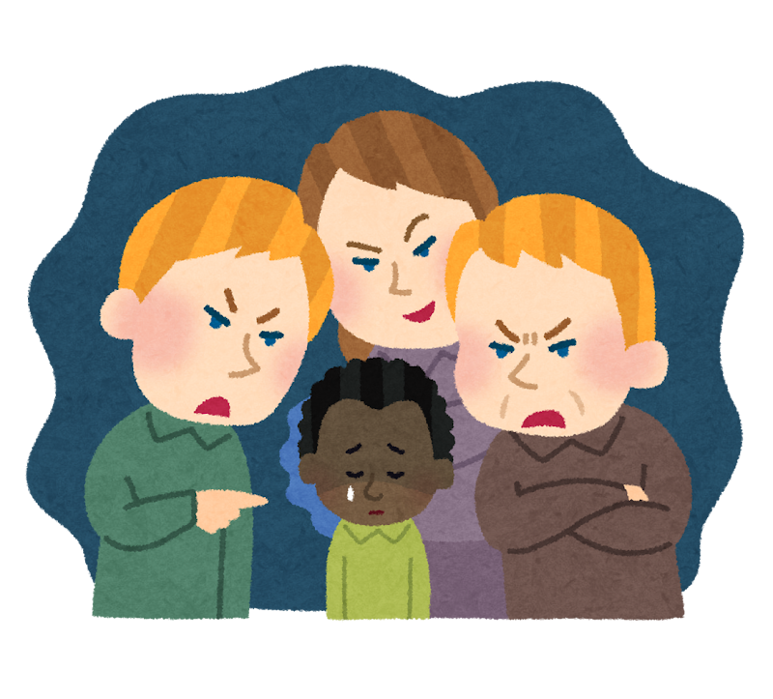
●なんでもないシール1枚（レッテル）で、「集団」が操作されてしまう
・身分差別（被差別部落の人々）
「○○部落や○○部落に住んでいる人たちは近寄らないほうがいい。」・倹約令
・人種差別
「○○人は敵だ！！排除せよ。」
「人間はポリス（共同体）的動物である」
･･･共同体を創り、その中で生きる動物
⇒その中で無意識に他者にレッテルを貼り排除していないか？
無意識に操作されていないか？
（権力者が貼ったレッテル1枚で操作されていないか？）

Slide 26
2. みんなにとっての「平和」とは･･･
・平和とは、「自由があり、皆が仲良く暮らせること」である。
・平和とは、「不自由なく暮らし、意見が尊重され、楽しい生活ができること」である。
・平和とは、「しっかりと職につき、支援してくれる機関や人、生活するお金があること」である。
・平和とは、「差別のない世界」である。
・平和とは、「争いがなく、みんなが平等」である。
・平和とは、「全ての人が人間らしく生きることができる状態」である。
・平和とは、「皆が楽しく幸せを感じながら生活できること」である。
・平和とは、「皆平等に安心できる環境が手に入る状況のこと」である。
・平和とは、「全ての犯罪が消えること」である。
・平和とは、「自分のしたいことが自由にできて、心配なく暮らせていけること」である。

Slide 27
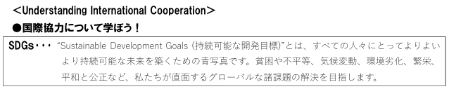


Slide 28
Q. グループで、「みんなが平和に暮らせる世界」を実現するために特に必要だと感じる項目を
5つ選びましょう。その際、多数決ではなく話し合いで決めましょう。

